Slide 1
Chapter 3: Basic Bluetooth® LE Peripheral
Amir Ardika Cahya Riyatna
25 September 2023

Slide 2
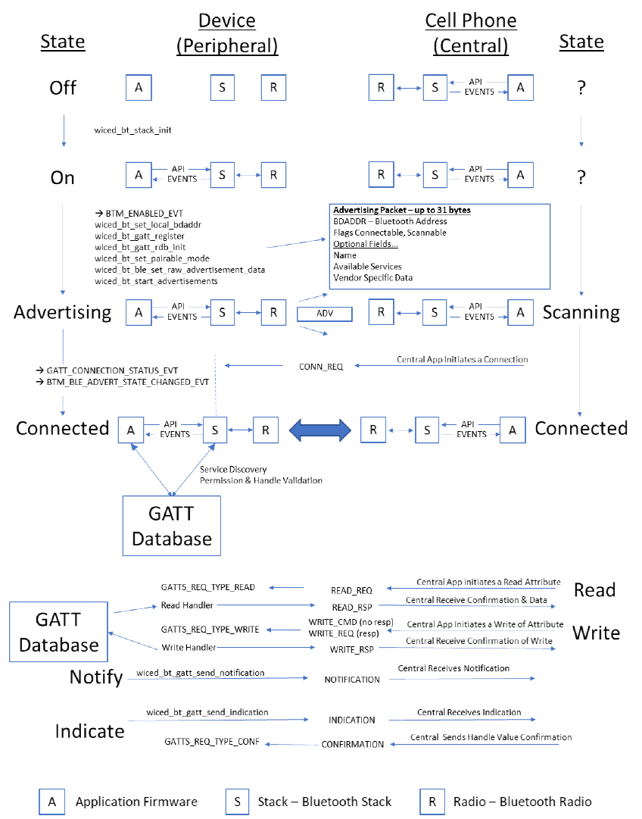
Bluetooth® LE system lifecycle
Pada dasarnya bluetooth memiliki sistem kerja yang sama yaitu dengan menulis firmware Aplikasi [A] untuk memanggil API Bluetooth® di Stack [S]. Lalu Stack berkomunikasi dengan Radio [R] yang akan mengirim dan menerima data.
Ada 4 langkah yang perlu ditangani oleh firmware aplikasi:
Nyalakan Bluetooth® Stack
Memulai advertising supaya dapat terhubung
Memproses GATT connection events dari stack
Memproses GATT attribute requests dari stack seperti read and write dan melalukan menejemen memory
Notes:
Baca setelah paragraf1: Ketika terjadi masalah diradio stack yang akan bertindak pada firmware aplikasi dengan membuat Events, lalu aplikasi akan bertanggung jawab untuk memproses events tersebut. Arsitektur ini berlaku disemua aplikasi ponsel maupun iOS ataupun Android.

Slide 3
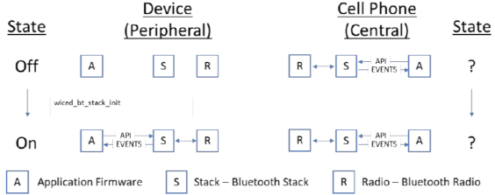
Turn on the stack
Poin utama pada koneksi Bluetooth LE yaitu Periferal dan Central.
Hal yang diperlukan pada firmware adalah mengaktifkan Bluetooth LE, yang artinya menganalisis stack dan menyediakan fungsi yang akan dipanggil ketika stack memiliki events yang akan diproses (callback).
Notes:
Dapat dilihat pada ilustrasi gambar ketika periferal mulai mati, tidak ada koneksi dari periferal ke central. Dalam nilai efisiensi periferal hanya memerlukan daya yang kecil dari baterai kecil dan sebalikanya terhadap dengan central kerena perlu scaning prangkat

Slide 4
Start advertising
Pada proses ini advertasing aktif untuk memberi tahu perangkat central, paket advertising yang dikirim berisi Bluetooth® Device Address (BDA), beberapa informasi lain yang bersifat opsional seperti nama perangkat atau pun data sensor, dan paket iklan ini berukuran 31 byte untuk primary dan secondary mampu hingga 254 byte.
Ada 4 jenis utama paket Advertising:
BTM_BLE_EVT_CONNECTABLE_ADVERTISEMENT
BTM_BLE_EVT_CONNECTABLE_DIRECTED_ADVERTISEMENT
BTM_BLE_EVT_SCANNABLE_ADVERTISEMENT
BTM_BLE_EVT_NON_CONNECTABLE_ADVERTISEMENT
Notes:
(Denyut Jantung, Temperatur),

Slide 5
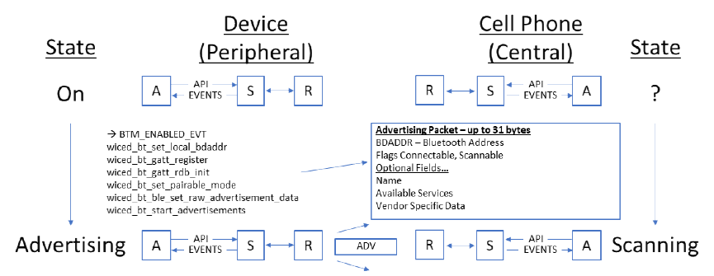
Start advertising
Notes:
Stack bertanggung jawab untuk melakukan broadcasting paket iklan perangkat pada interval yang dapat dikonfigurasi di lingkungan terbuka. Yang artinya semua Bluetooth® LE Central yang sedang memindai dan berada dalam jangkauan dapat mendeteksi paket iklan dan memprosesnya. Namun cara ini memiliki tingkat keamanan yang rendah.

Slide 6
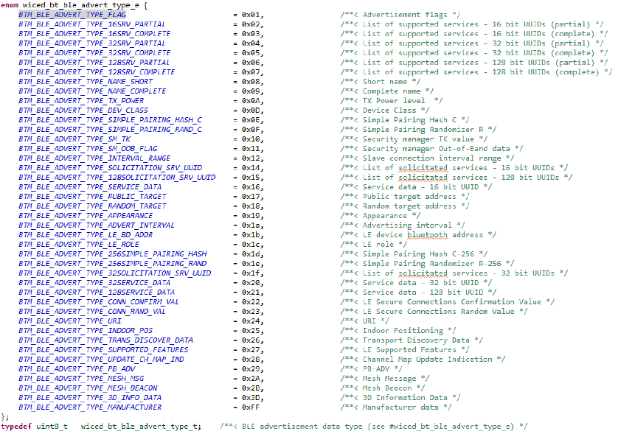
Advertising packets
Advertising packets merupakan string 3-31 byte. Paket memiliki variasi yang berbeda disetiap bidang:
Length in bytes (not including the Length byte)
Type
Optional Data
Fungsi Bluetooth® API wiced_bt_ble_set_raw_advertisement_data memungkinkan perangkat mengkonfigurasi data dalam paket.
Notes:
Advertising packets merupakan data string yang berjumlah 3-31 byte yang dipancarakan pada interval yang telah dikonfigurasi. Inteval yang terpilih tersebut merupakan interval yang memiliki pengaruh besar terhadap konsumsi daya dan waktu pembentukan koneksi. Lanjut baca pembagian paket
Sebagai contoh perangkat Kentucky nama tersebut dapat ditambahkan ke Advertising packets berjumlah 10 byte, data tersebut memiliki karakteristik yaitu:

Slide 7
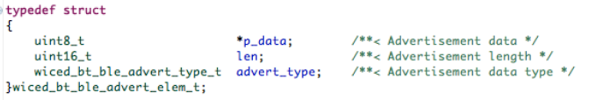
Advertising packets
Sebagai contoh perangkat Kentucky yang berjumlah 10 byte:
Panjang: 9 (1 untuk jenis bidang dan 8 untuk data)
Jenis: BTM_BLE_ADVERT_TYPE_NAME_COMPLETE
Data: 'K', 'e', 'n', 't', 'u', 'c', 'k', ‘y’
Yang menjadi catatan parameter len adalah panjang data saja tidak termasuk 1 byte jenis bidang advertising
Notes:
Sebagai contoh perangkat Kentucky nama tersebut dapat ditambahkan ke Advertising packets berjumlah 10 byte, data tersebut memiliki karakteristik yaitu:

Slide 8
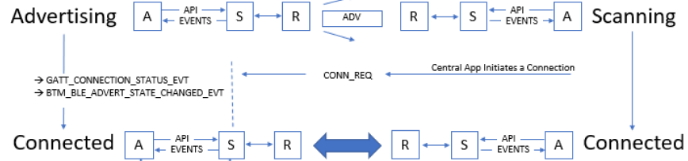
Make a connection
Pada bagian ini saat central apps memulai koneksi, sebuah fungsi akan aktif untuk memicu Stack untuk menghasilkan paket Bluetooth yang disebut conn_req yang akan keluar dari radio central melalui open air
Radio Periferal akan mengumpankan paket ke stack dan secara otomatis akan menghentikan iklan. Dalam kondisi ini code tidak diperlukan untuk merespons permintaan koneksi, namun stack yang akan menghasilkan dua feedback ke firmware
Notes:
Pada bagian ini saat central apps memulai koneksi,
Disisi lain Radio Periferal akan mengumpankan paket ke stack dan secara otomatis akan menghentikan iklan. Dalam kondisi ini code tidak diperlkan untuk merespons permintaan koneksi, namun stack yang akan menghasilkan dua feedback ke firmware

Slide 9
Exchange data

